Slide 1
Развитие дополнительного образования естественно - научной направленности на базе центра "Точка Роста"
Архангельская средняя школа
Чердаклинского района
Ульяновской области

Slide 2
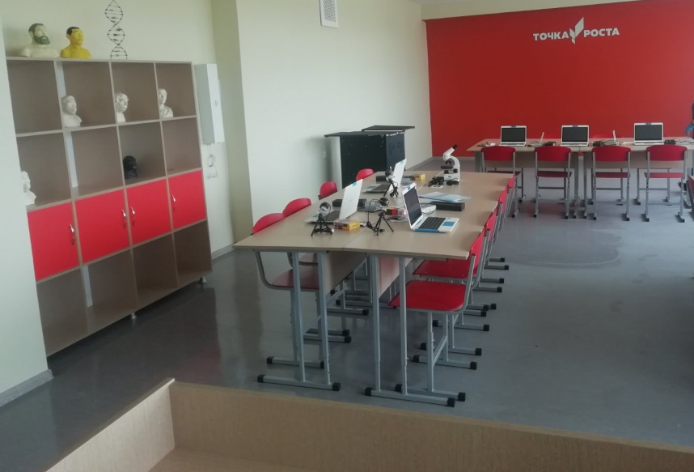
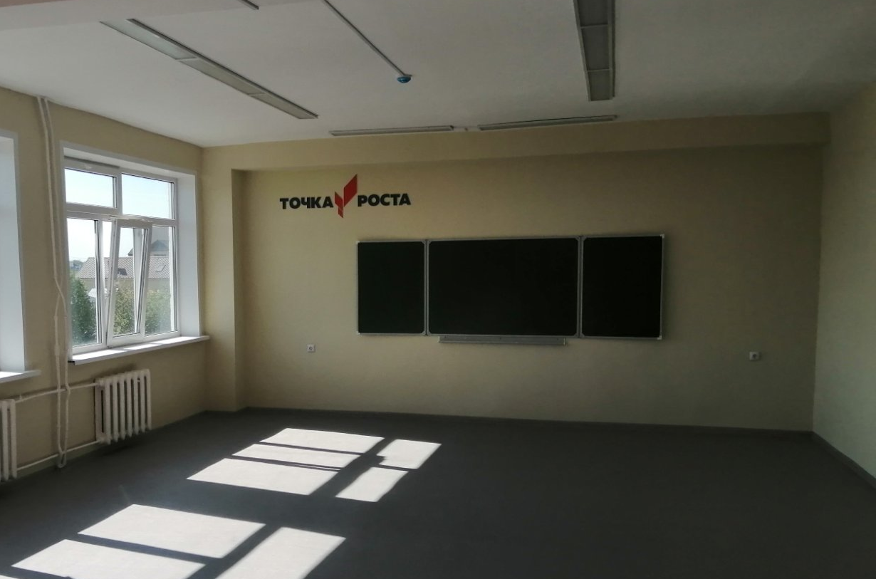
В 2021 году в рамках реализации национального проекта «Образование»
на базе МОУ «Архангельской СШ имени писателя И. А. Гончарова» создан центр образования "Точка Роста".

Slide 3
Центр позволит обеспечить 100% охват учащихся новыми методами обучения и воспитания по представленным предметным областям с использованием обновленного оборудования.
Естественнонаучная направленность
Биология
Химия
Физика

Slide 4
УРОКИ
Первая половина дня
Обучающие занятия в рамках кружка
Вторая половина дня

Slide 5
Кружки на базе «Точки Роста»
для 5-8 классов:
«Природа под защитой»
для 7-11 классов:
«Занимательная физика»
для 9-11 классов:
«В химии все интересно»

Slide 6
Каждый месяц для педагогов проводятся мастер классы по применению цифровых технологий в обучении естественным наукам.

Slide 7
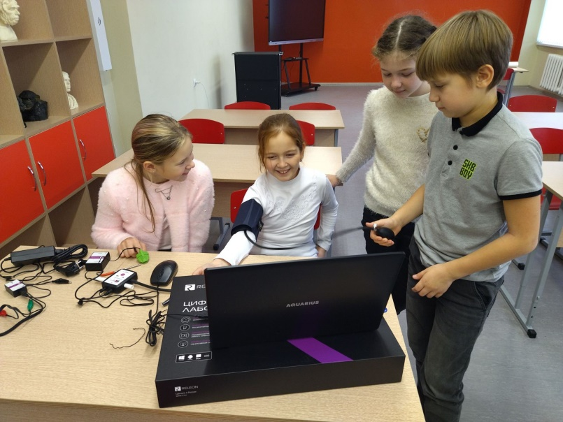
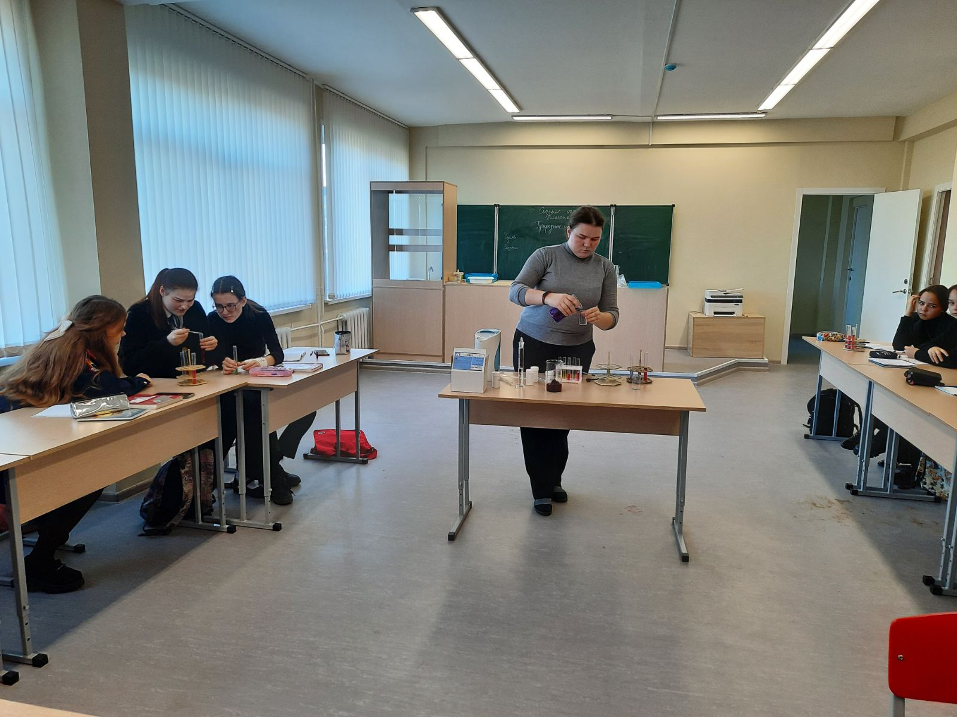
Все кружковые занятия проводимые на базе центра нацелены на реализацию собственной практической деятельности учеников, при помощи педагога с использованием разнообразных
педагогических технологий.

Slide 8
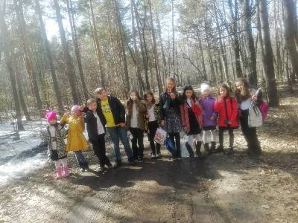
Совместно с движением РДШ, на базе школы сформирован эко отряд «Волчата», активно принимающий участие в различных акциях по сохранению биоразнообразия родного края.

Slide 9
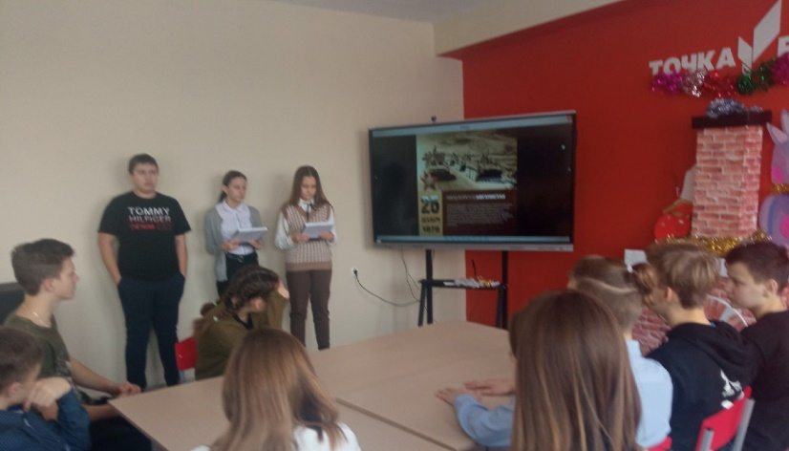
Работа центра «Точка роста» расширит возможности для предоставления качественного современного дополнительного образования для школьников, поможет сформировать у ребят современные технологические и естественнонаучные навыки.

Slide 10
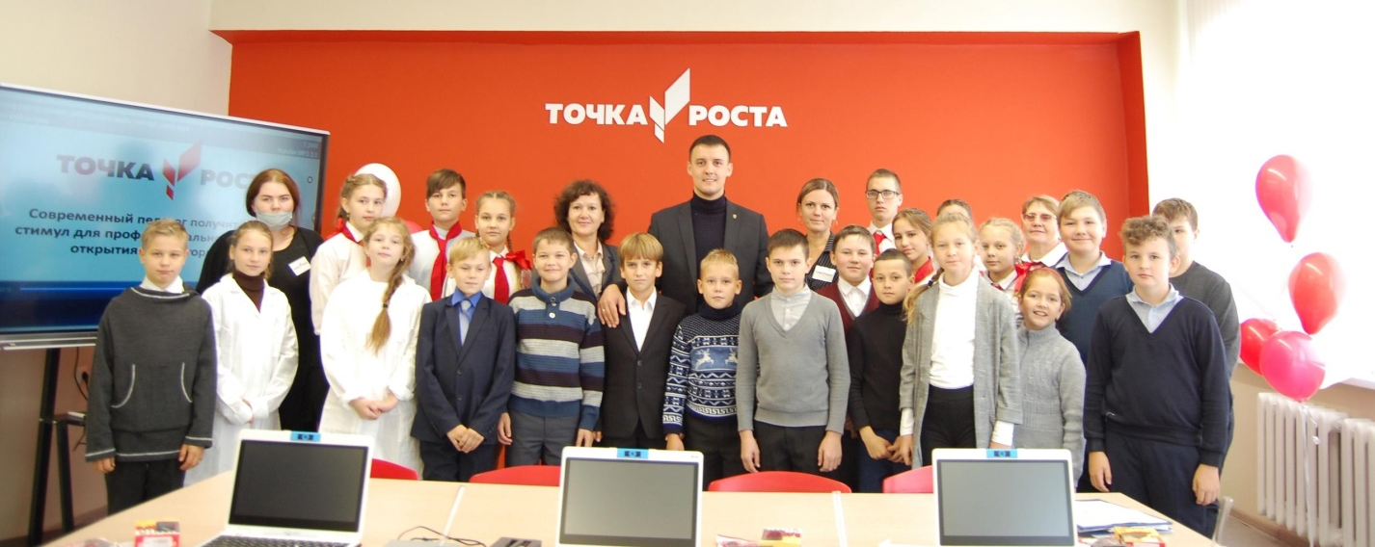
В течении 3 лет, наша школа планирует привлечь 100% учеников среднего звена, к кружковой деятельности Точки роста.
Каждый педагог получит мощный стимул для профессионального развития и открытия новых горизонтов для обучающихся.

